Slide 1
네트워크 프로그래밍 1회차

Slide 2
네트워크 프로그래밍? 소켓?
네트워크 프로그래밍이 무엇인가?
네트워크로 연결되어 있는 서로 다른 두 컴퓨터가 데이터를 주고받을 수 있도록 하는 것이 네트워크 프로그래밍이다.

Slide 3
네트워크 프로그래밍? 소켓?
데이터를 주고 받기 위해선 무엇이 필요한가?
물리적 연결? -> 이미 세계는 거대한 네트워크가 구축되어있다.
소프트웨어적인 방법? -> 운영체제가 “소켓”이라는 데이터를 송수신 할 수 있는 소프트웨어적인 장치를 제공한다.
??
그럼 난 뭐해?

Slide 4
네트워크 프로그래밍? 소켓?
소켓이라는것을 잘 이용만하면 된다.
소켓이 뭐여
우리는 전력망으로부터 전기를 공급받기 위해 소켓을 꽂는다.
가전기기의 소켓은 전력망으로의 연결에 사용된다.
마찬가지로 멀리 떨어져 있는 컴퓨터와 통신하기위해서 네트워크망에 연결되어 있어야하며 프로그래밍에서 소켓은 네트워크 망 연결에 사용되는 도구이다.

Slide 5


전화기로 배우는 TCP 소켓
다만 이 전화기 소켓은 받는 녀석과 거는 녀석에 차이가 있다.

Slide 6

받는 전화기 소켓
전화를 받으려면 어떻게 해야하나? 일단 전화기를 구입하자
#include <sys/socket.h>
int socket(int domain, int type, int protocol);
→ 성공시 파일 디스크립터, 실패시 -1 반환

Slide 7
받는 전화기 소켓
Q. “전화번호가 어떻게 되세요?”
A. “제 전화번호는 123-1234입니다!”
실제로는 전화기를 구입하면 전화국 직원이 전화번호를 할당해 주지만 소켓은 우리가 직접 할당 해줘야한다!!
#include <sys/socket.h>
int bind(int sockfd, struct sockaddr *myaddr, socklen_t addrlen);
→ 성공시 0, 실패시 -1 반환

Slide 8
받는 전화기 소켓
Q. “전화번호를 받았으니 전화기를 연결만 하면 되나요?”
A. “네 연결만 하면 걸려오는 전화를 받을 수 있습니다.”
이제 전화기를 연결해서 전화를 받을 수 있는 상태가 되어야한다!!
아래함수는 소켓을 연결요청이 가능한 상태가 되게 한다!
#include <sys/socket.h>
int listen(int sockfd, int backlog);
→ 성공시 0, 실패시 -1 반환

Slide 9
받는 전화기 소켓
Q. “전화기가 울립니다. 어떻게 해야 하나요?”
A. “정말로 몰라서 물으세요? 전화를 받으세요!”
수화기를 들었다는 것은 연결요청에 대한 수락을 의미한다. 소켓도 마찬가지다!!
누군가 연결요청을 해오면 다음 함수를 통해 요청을 수락해보자~
#include <sys/socket.h>
int accept(int sockfd, struct sockaddr *addr, socklen_t *addrlen);
→ 성공시 파일 디스크립터, 실패시 -1 반환

Slide 10
전화 받기 정리
전화기 사기 소켓 생성(socket 함수)
전화번호 할당 IP주소와 PORT번호 할당(bind 함수)
전화기 연결 연결요청 가능상태로 변경(listen 함수)
수화기 들기 연결요청에 대한 수락(accept 함수)

Slide 11

전화 받기 정리
이렇게 받는 녀석을 서버라고 부른다.

Slide 12
#include <stdio.h>
#include <stdlib.h>
#include <string.h>
#include <unistd.h>
#include <arpa/inet.h>
#include <sys/socket.h>
void error_handling(char *message);
int main(int argc, char *argv[])
{
int serv_sock;
int clnt_sock;
struct sockaddr_in serv_addr;
struct sockaddr_in clnt_addr;
socklen_t clnt_addr_size;
char message[]="Hello World!";
if(argc!=2){
printf("Usage : %s <port>\n", argv[0]);
exit(1);
}
serv_sock=socket(PF_INET, SOCK_STREAM, 0);
if(serv_sock == -1)
error_handling("socket() error");

Slide 13
clnt_addr_size=sizeof(clnt_addr);
clnt_sock=accept(serv_sock, (struct sockaddr*)&clnt_addr,&clnt_addr_size);
if(clnt_sock==-1)
error_handling("accept() error");
write(clnt_sock, message, sizeof(message));
close(clnt_sock);
close(serv_sock);
return 0;
}
void error_handling(char *message)
{
fputs(message, stderr);
fputc('\n', stderr);
exit(1);
}
memset(&serv_addr, 0, sizeof(serv_addr));
serv_addr.sin_family=AF_INET;
serv_addr.sin_addr.s_addr=htonl(INADDR_ANY);
serv_addr.sin_port=htons(atoi(argv[1]));
if(bind(serv_sock, (struct sockaddr*) &serv_addr, sizeof(serv_addr))==-1 )
error_handling("bind() error");
if(listen(serv_sock, 5)==-1)
error_handling("listen() error");

Slide 14
전화걸기
전화를 거는 방법은 어떠한가? 매우 간단하다.
일단 전화기를 구매한다.
#include <sys/socket.h>
int socket(int domain, int type, int protocol);
→ 성공시 파일 디스크립터, 실패시 -1 반환

Slide 15
전화걸기
이제 전화를 걸면된다!
#include <sys/socket.h>
Int connect(int sockfd, struct sockaddr *serv_addr, socklen_t addrlen);
→ 성공시 0, 실패시 -1 반환

Slide 16
전화 걸기 정리
전화기 사기
소켓 생성(socket 함수)
전화 걸기
연결 요청(connect 함수)

Slide 17
전화 걸기 정리
이렇게 거는 녀석을 클라이언트라고 부른다.

Slide 18
#include <stdio.h>
#include <stdlib.h>
#include <string.h>
#include <unistd.h>
#include <arpa/inet.h>
#include <sys/socket.h>
void error_handling(char *message);
int main(int argc, char* argv[])
{
int sock;
struct sockaddr_in serv_addr;
char message[30];
int str_len;
if(argc!=3){
printf("Usage : %s <IP> <port>\n", argv[0]);
exit(1);
}
sock=socket(PF_INET, SOCK_STREAM, 0);
if(sock == -1)
error_handling("socket() error");
memset(&serv_addr, 0, sizeof(serv_addr));
serv_addr.sin_family=AF_INET;
serv_addr.sin_addr.s_addr=inet_addr(argv[1]);
serv_addr.sin_port=htons(atoi(argv[2]));

Slide 19
if(connect(sock, (struct sockaddr*)&serv_addr, sizeof(serv_addr))==-1)
error_handling("connect() error!");
str_len=read(sock, message, sizeof(message)-1);
if(str_len==-1)
error_handling("read() error!");
printf("Message from server: %s \n", message);
close(sock);
return 0;
}
void error_handling(char *message)
{
fputs(message, stderr);
fputc('\n', stderr);
exit(1);
}

Slide 20

실행해보기
팁, 프로그램 종료 후 같은 포트로 바로 재실행하면 접속이 되지않는다.
TCP 연결 종료 과정에 있는 time_wait 과정 때문.
일정 시간이후 재 실행 해야 한다. 대략 1분

Slide 21
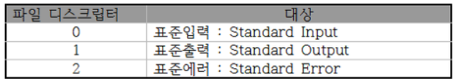
파일 디스크립터
파일 디스크립터란 시스템으로부터 할당 받은 파일 또는 소켓에 부여된 정수를 의미한다.
일반적으로 파일과 소켓은 생성의 과정을 거쳐야 파일 디스크립터가 할당된다. 반면 위에서 보이는 세가지 입출력 대상은 별도의 생성과정을 거치지 않아도 프로그램이 실행되면 자동으로 할당되는 파일 디스크립터들이다.

Slide 22
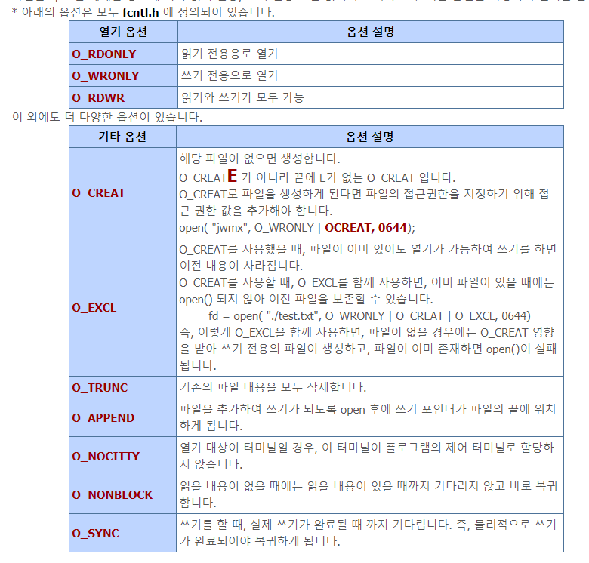
파일 열기
#include <sys/types.h>
#include <sys/stat.h>
#include <fcntl.h>
int open(const char *path, int flag);
→ 성공 시 파일 디스크립터, 실패시 -1 반환
Path : 파일 이름을 나타내는 문자열의 주소 값 전달.
Flag : 파일의 오픈 모드 정보 전달

Slide 23
파일 닫기
#include <unistd.h>
int close(int fd);
→ 성공 시 0, 실패시 -1 반환
Fd : 닫고자 하는 파일 또는 소켓의 파일 디스크립터 전달

Slide 24
파일에 데이터 쓰기
#include <unistd.h>
ssize_t write(int fd, const void * buf, size_t nbytes);
→ 성공 시 전달한 바이트 수, 실패시 -1 반환
Fd : 데이터 전송대상을 나타내는 파일 디스크립터 전달
Buf : 전송할 데이터가 저장된 버퍼의 주소 값 전달
Nbytes : 전송할 데이터의 바이트 수 전달

Slide 25

#include <unistd.h>
void error_handling(char* message);
int main(void)
{
int fd;
char buf[]="Let's go!\n";
fd=open("data.txt", O_CREAT|O_WRONLY|O_TRUNC, 0644);
if(fd==-1)
error_handling("open() error!");
printf("file descriptor: %d \n", fd);
if(write(fd, buf, sizeof(buf))==-1)
error_handling("write() error!");
close(fd);
return 0;
}
void error_handling(char* message)
{
fputs(message, stderr);
fputc('\n', stderr);
exit(1);
}

Slide 26
파일에 데이터 읽기
#include <unistd.h>
ssize_t read(int fd, void * buf, size_t nbytes);
→ 성공 시 전달한 바이트 수, 실패시 -1 반환
Fd : 데이터 수신대상을 나타내는 파일 디스크립터 전달
Buf : 수신한 데이터를 저장할 버퍼의 주소 값 전달
Nbytes : 수신할 최대 바이트 수 전달

Slide 27

#include <stdio.h>
#include <stdlib.h>
#include <fcntl.h>
#include <unistd.h>
#define BUF_SIZE 100
void error_handling(char* message);
int main(void)
{
int fd;
char buf[BUF_SIZE];
fd=open("data.txt", O_RDONLY);
if( fd==-1)
error_handling("open() error!");
printf("file descriptor: %d \n" , fd);
if(read(fd, buf, sizeof(buf))==-1)
error_handling("read() error!");
printf("file data: %s", buf);
close(fd);
return 0;
}
void error_handling(char* message)
{
fputs(message, stderr);
fputc('\n', stderr);
exit(1);
}

Slide 28
#include <stdio.h>
#include <fcntl.h>
#include <unistd.h>
#include <sys/socket.h>
int main(void)
{
int fd1, fd2, fd3;
fd1=socket(PF_INET, SOCK_STREAM, 0);
fd2=open("test.dat", O_CREAT|O_WRONLY|O_TRUNC);
fd3=socket(PF_INET, SOCK_DGRAM, 0);
printf("file descriptor 1: %d\n", fd1);
printf("file descriptor 2: %d\n", fd2);
printf("file descriptor 3: %d\n", fd3);
close(fd1);
close(fd2);
close(fd3);
return 0;
}

